Slide 1
ΠΡΟΓΡΑΜΜΑ ΣΥΜΠΕΡΙΛΗΨΗΣ ΕΙΔΙΚΟΥ ΔΗΜΟΤΙΚΟΥ ΣΧΟΛΕΙΟΥ ΤΥΦΛΩΝ ΠΑΤΡΑΣ ΚΑΙ 18^{ου} Δ.Σ. ΠΑΤΡΑΣ
ΠΑΡΟΥΣΙΑΣΗ ΣΤΑ ΠΛΑΙΣΙΑ ΤΗΣ ΗΜΕΡΙΔΑΣ «ΚΑΛΕΣ ΠΡΑΚΤΙΚΕΣ ΣΤΗΝ ΕΙΔΙΚΗ ΑΓΩΓΗ»
ΠΑΤΡΑ 17-6-2016

Slide 2
Στοιχεία Προγράμματος
ΔΙΑΡΚΕΙΑ: Νοέμβριος 2015- Ιούνιος 2016
ΕΜΠΛΕΚΟΜΕΝΟΙ:
1)Μαθητές Σχολείου Τυφλών και 18^{ου} Δ.Σ.
2) Εκπαιδευτικό Προσωπικό Σχολείου Τυφλών και 18^{ου} Δ.Σ.
3) Ειδικό Εκπαιδευτικό Προσωπικό Σχολείου Τυφλών
4) Ειδικό Βοηθητικό Προσωπικό Σχολείου Τυφλών

Slide 3
Αρχικά τι είναι η συμπερίληψη…
Συνύπαρξη και συνδιδασκαλία μαθητών με Ε.Ε.Α. ή/και αναπηρίες με τους συμμαθητές τους του κοινού σχολείου με παροχή ειδικής παιδαγωγικής βοήθειας και υποστήριξης
Ισότιμες ευκαιρίες εκπαίδευσης
Συμμετοχή σε κοινές δραστηριότητες
Ανάπτυξη φιλίας και συνεργασίας
Αποδοχή της διαφορετικότητας
Ανάπτυξη γενικότερης κοινωνικής συμπεριληπτικής φιλοσοφίας από τους μαθητές του κοινού σχολείου

Slide 4
Σκοπός της συμπερίληψης
Βελτίωση των ψυχοκοινωνικών δεξιοτήτων των μαθητών με Ε.Ε.Α. ή/και αναπηρία
Αναγνώριση της αναπηρίας ως μέρος της ανθρώπινης ύπαρξης
Αποδοχή των ατόμων με αναπηρία ως ισότιμα συμμετέχοντες στην κοινωνική ζωή
Ενίσχυση της ευαισθητοποίησης, της ενσυναίσθησης και του σεβασμού της διαφορετικότητας από τους μαθητές του κοινού σχολείου
Notes:
Τροπολογία 185/6 10-2-2016

Slide 5
Επιμέρους στόχοι προγράμματος 1/2
Για τους μαθητές με προβλήματα όρασης:
Αποδοχή του προβλήματος όρασης
Ανάπτυξη κοινωνικών δεξιοτήτων
Απόκτηση αυτοεκτίμησης κι εμπιστοσύνης στον εαυτό τους
Ενεργή δράση στα δρώμενα του σχολείου

Slide 6
Επιμέρους στόχοι προγράμματος 2/2
Για τους μαθητές του 18^{ου} Δ.Σ.
Γνωριμία με το εκπαιδευτικό πλαίσιο του σχολείου Τυφλών
Ευαισθητοποίηση στο θέμα της τύφλωσης
Επαφή με τους κανόνες συμπεριφοράς απέναντι στα άτομα με προβλήματα όρασης
Αποδοχή των κοινών χαρακτηριστικών αλλά και των διαφορών μεταξύ όλων των μαθητών

Slide 7
Υλοποίηση προγράμματος συμπερίληψης
1) Συνδιδασκαλία σε μαθήματα του ωρολογίου προγράμματος
2) Συζήτηση-Ενημέρωση-ευαισθητοποίηση των μαθητών του 18^{ου} Δ.Σ.
3) Εργαστήρια δημιουργικών δραστηριοτήτων
4) Παρουσίαση σχολικών γιορτών από κοινού
5) Βιωματικά παιχνίδια
6) Πραγματοποίηση ολοήμερης εκδρομής των δύο σχολείων
7) Ανταλλαγή επισκέψεων μεταξύ των μαθητών στα πλαίσια της σχολικής τάξης

Slide 8
Υλοποίηση προγράμματος συμπερίληψης 1)Συνδιδασκαλία μαθημάτων του ωρολόγιου προγράμματος
Παρακολούθηση μαθημάτων 2 ώρες την εβδομάδα για κάθε μαθητή του σχολείου Τυφλών σε τάξεις του 18^{ου} Δ.Σ. με την χρήση κατάλληλου εποπτικού υλικού (γραφομηχανή braille, απτικός χάρτης, ζωγραφική με απτικά περιγράμματα).
Για την Α’ Τάξη: Μουσική και Αισθητική Αγωγή
Για την Ε’ Τάξη: Κοιν. & Πολ. Αγωγή και Ευέλικτη Ζώνη
Για την Στ’ Τάξη : Ιστορία και Γεωγραφία

Slide 9
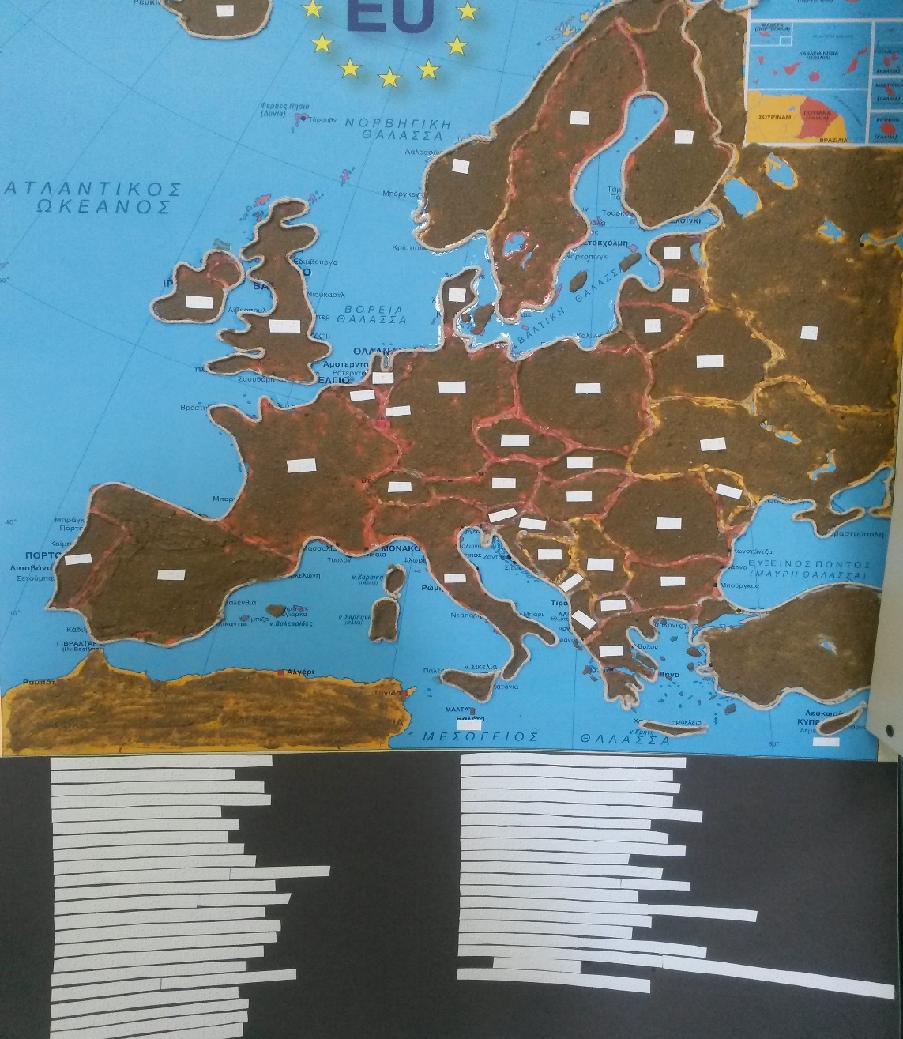
Υλοποίηση προγράμματος συμπερίληψης Απτικός χάρτης για τη συνδιδασκαλία στη γεωγραφία

Slide 10
Υλοποίηση προγράμματος συμπερίληψης 2) Συζήτηση-Ενημέρωση-Ευαισθητοποίηση των μαθητών του 18^{ου} Δ.Σ.
Η συζήτηση με τους μαθητές /τριες μιας τάξης γινόταν κάθε φορά με ερέθισμα ένα βιωματικό παιχνίδι ή μια εικόνα και αφορούσε στην:
Κατανόηση των συναισθημάτων και των δυσκολιών των μαθητών με προβλήματα όρασης
Αναγνώριση των κοινών χαρακτηριστικών των παιδιών με ή χωρίς προβλήματα όρασης
Γνωριμία με τους τρόπους συμπεριφοράς προς τους ανθρώπους με προβλήματα όρασης

Slide 11
Υλοποίηση προγράμματος συμπερίληψης 3) Εργαστήρια δημιουργικών δραστηριοτήτων
Πραγματοποιήθηκαν 5 εργαστήρια δημιουργικών δραστηριοτήτων με τα εξής θέματα:
Χριστουγεννιάτικη κατασκευή
Κατασκευή για την Ημέρα Α.με.Α.
Δημιουργία αποκριάτικης μάσκας
Κατασκευή πασχαλινών λαμπάδων
Παρασκευή παγωτού

Slide 12
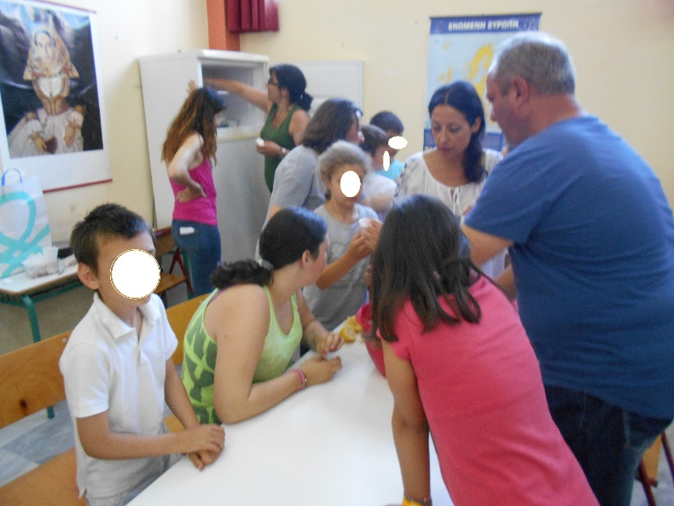
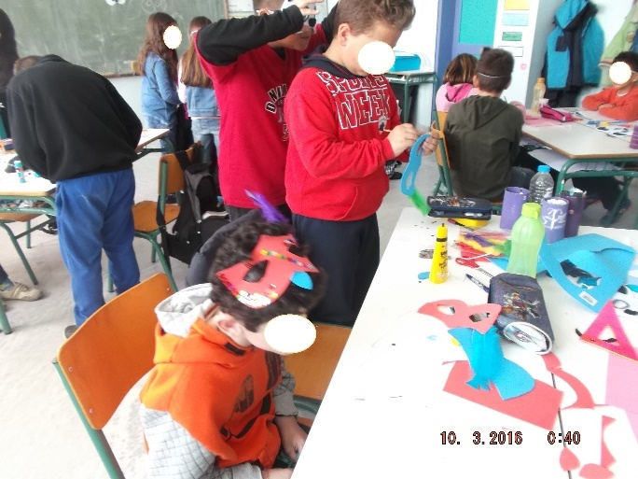
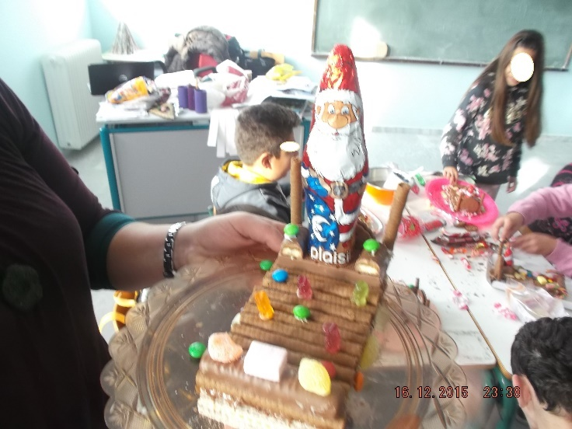
Υλοποίηση προγράμματος συμπερίληψης Εργαστήρια δημιουργικών δραστηριοτήτων

Slide 13
Υλοποίηση προγράμματος συμπερίληψης 4)Παρουσίαση σχολικών γιορτών
Παρουσίαση θεατρικών και μουσικών παραστάσεων από τους μαθητές και των δυο σχολείων για:
την επέτειο της 17^{ης} Νοεμβρίου
τα Χριστούγεννα
την επέτειο της 25^{ης} Μαρτίου
την καλοκαιρινή γιορτή

Slide 14
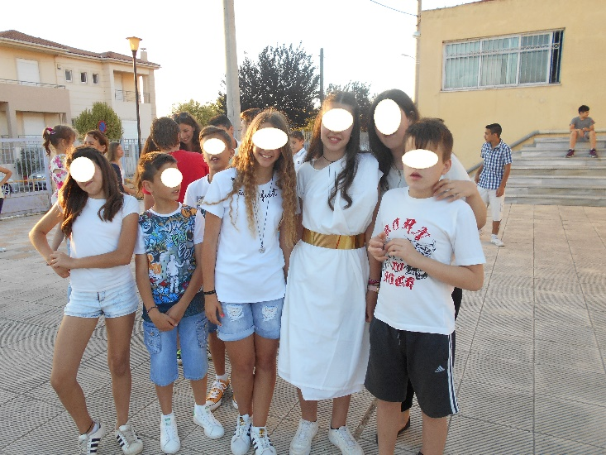
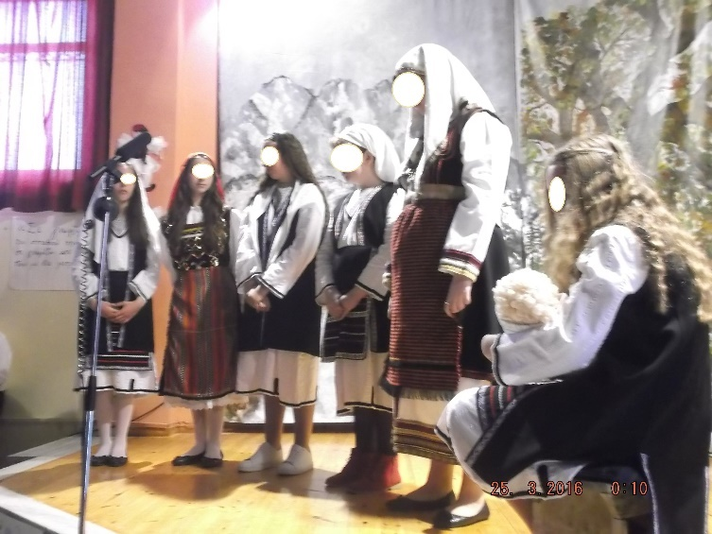
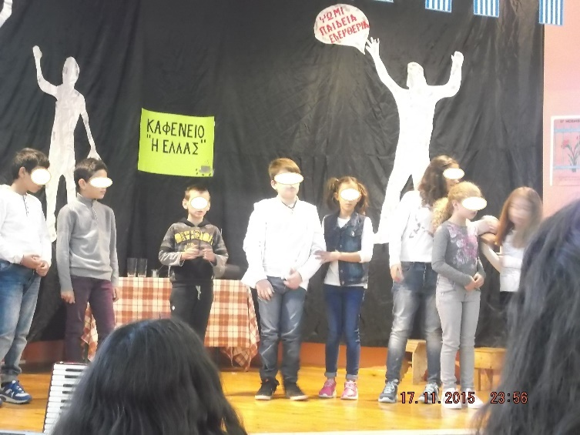
Υλοποίηση προγράμματος συμπερίληψης Παρουσίαση σχολικών γιορτών

Slide 15
Υλοποίηση προγράμματος συμπερίληψης 5) Βιωματικά παιχνίδια
Πραγματοποίηση βιωματικών και ομαδικών παιχνιδιών
Α) Συμμετοχή μόνο των μαθητών του 18^{ου} σχολείου
«Κλείνω τα μάτια για να δω καλύτερα»
Β) Συμμετοχή των μαθητών και των δυο σχολείων
«Άκου τι είπαν»
«Πουν’ το το δαχτυλίδι»
Στα βιωματικά παιχνίδια ακολουθούσε συζήτηση με σκοπό τη διερεύνηση των στάσεων και των απόψεων των μαθητών του 18^{ου} σχολείου.

Slide 16
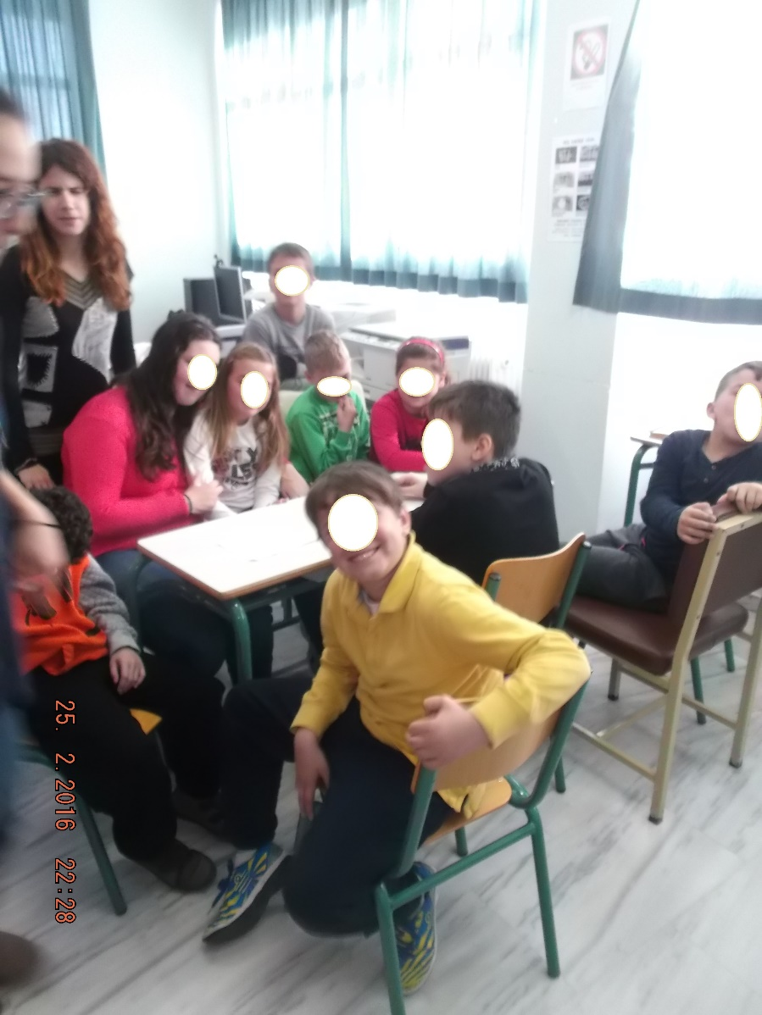
Υλοποίηση προγράμματος συμπερίληψης «Άκου τι είπαν»

Slide 17
Υλοποίηση προγράμματος συμπερίληψης 6) Πραγματοποίηση εκδρομής των δύο σχολείων
Στις 26 Μαΐου 2016 πραγματοποιήθηκε ολοήμερη εκδρομή στα Καλάβρυτα. Καθ’ όλη τη διάρκεια της εκδρομής επιτεύχθηκε αλληλεπίδραση μεταξύ των μαθητών και των δυο σχολείων καθώς είχαν την ευκαιρία να παίξουν, να συζητήσουν και να μοιραστούν γνώσεις κι εμπειρίες.

Slide 18
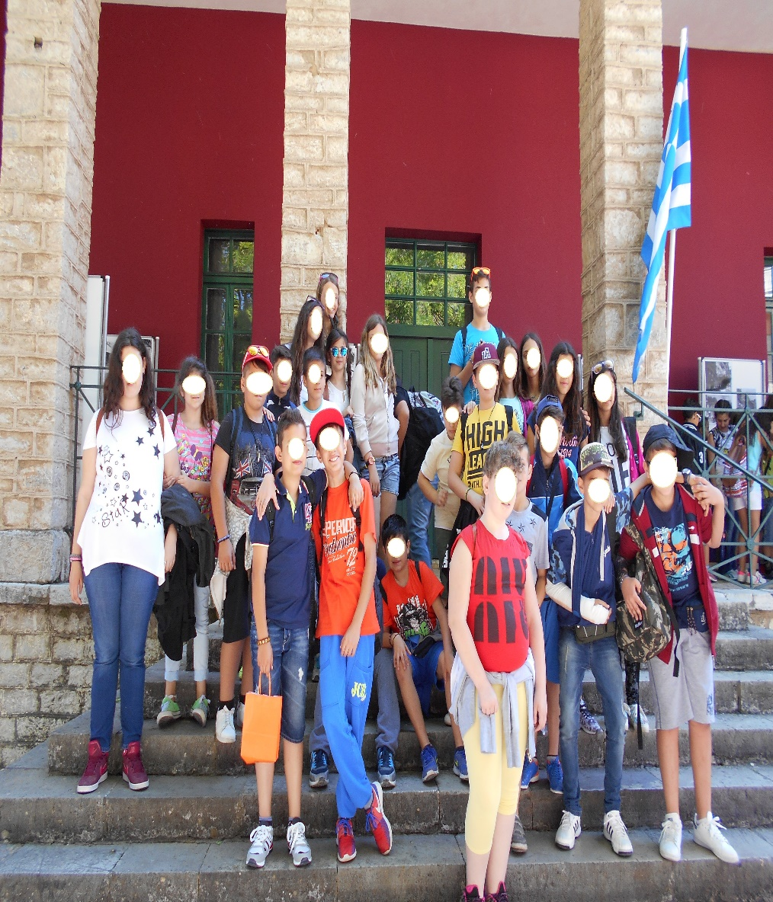
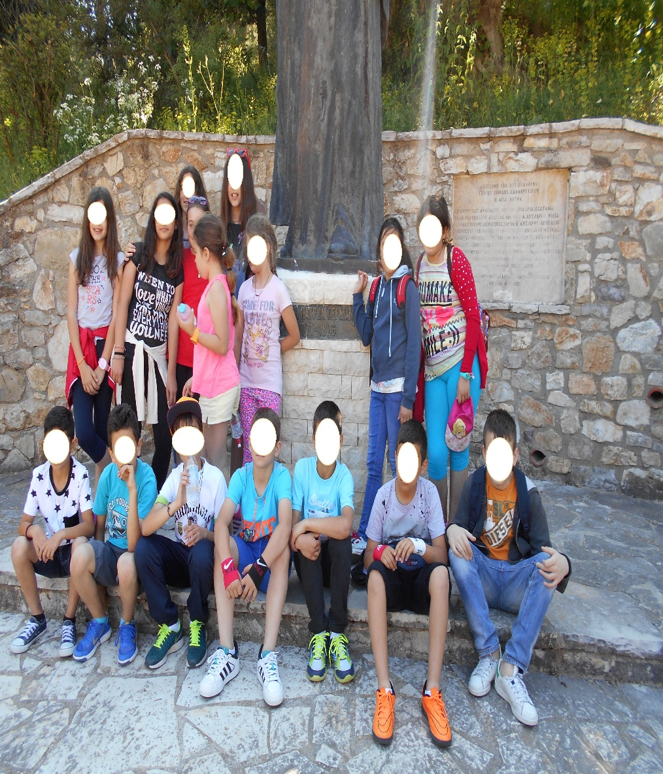
Υλοποίηση προγράμματος συμπερίληψης Πραγματοποίηση εκδρομής των δύο σχολείων

Slide 19
Υλοποίηση προγράμματος συμπερίληψης 7) Ανταλλαγή επισκέψεων μεταξύ των μαθητών στα πλαίσια της σχολικής τάξης 1/2
Για τους μαθητές του 18^{ου} Δ.Σ. η επίσκεψη στο σχολείο Τυφλών περιελάμβανε την παρουσίαση του υλικοτεχνικού εξοπλισμού και των βοηθημάτων για την εκπαίδευση των μαθητών με τύφλωση
-μηχάνημα Piaf (τύπωση ανάγλυφων σχημάτων σε μικροκαψουλικό χαρτί)
-μεταγεγραμμένα βιβλία του δημοτικού σε γραφή Braille
- γραφομηχανές Braille
-ανάγλυφοι χάρτες
-πρόγραμμα μεγένθυσης στον Η/Υ
-απτικά παιχνίδια
ανταλλαγή δώρων κατασκευασμένα από τα ίδια τα παιδιά

Slide 20
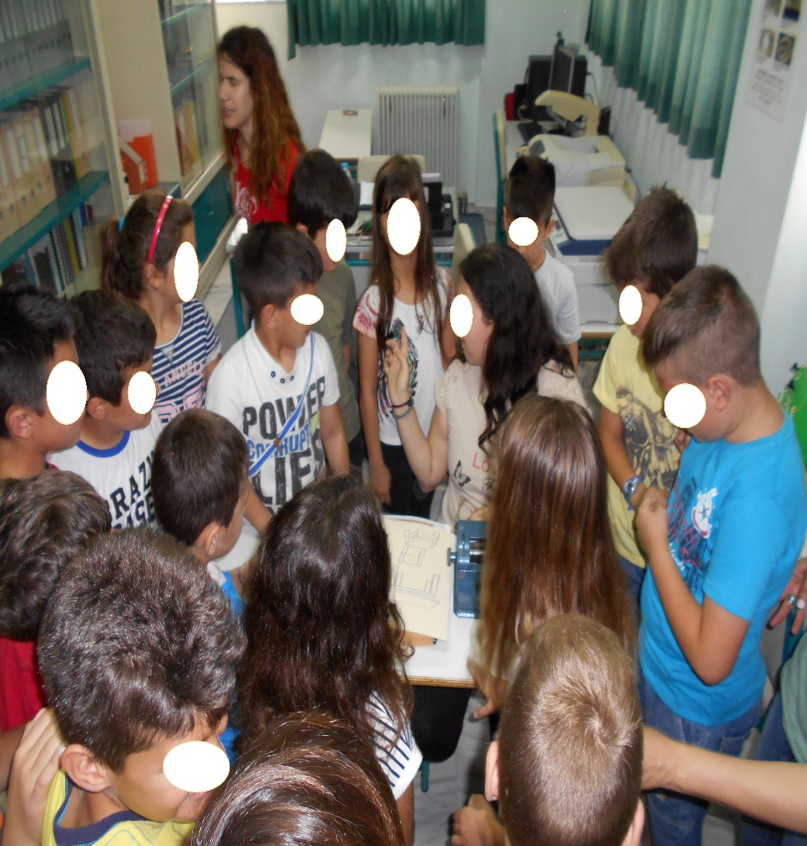
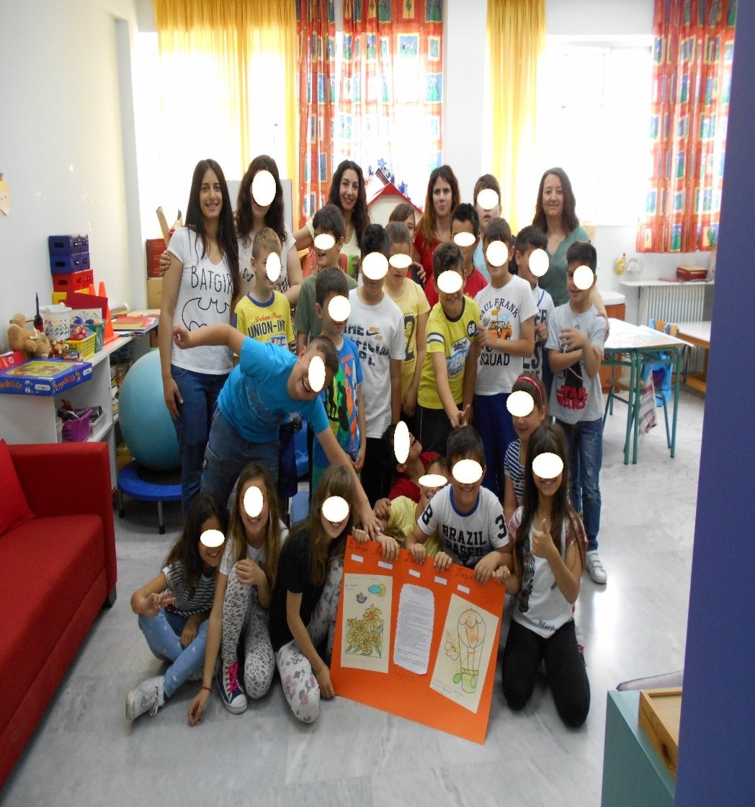
Υλοποίηση προγράμματος συμπερίληψης Ανταλλαγή επισκέψεων μεταξύ των μαθητών στα πλαίσια της σχολικής τάξης 1/2

Slide 21
Υλοποίηση προγράμματος συμπερίληψης 7) Ανταλλαγή επισκέψεων μεταξύ των μαθητών στα πλαίσια της σχολικής τάξης 2/2
Για τους μαθητές του Σχολείου Τυφλών η επίσκεψη στις τάξεις του κοινού σχολείου περιελάμβανε:
γνωριμία με το περιβάλλον και το υλικό που χρησιμοποιείται στις κοινές τάξεις
ενημέρωση από τον/την εκπαιδευτικό της τάξης
σύγκριση του τρόπου διδασκαλίας μεταξύ των δύο σχολείων
πραγματοποίηση κοινών δραστηριοτήτων
ανταλλαγή δώρων κατασκευασμένα από τα ίδια τα παιδιά

Slide 22
Αποτίμηση προγράμματος
Η εφαρμογή του προγράμματος συνετέλεσε για τους μαθητές και των δύο σχολείων στην:
απόκτηση νέων εμπειριών και δεξιοτήτων με δυνατότητα γενίκευσης και στην καθημερινή τους ζωή
τροποποίηση ως ένα βαθμό της στάσης και της συμπεριφοράς των βλεπόντων μαθητών απέναντι στους μαθητές με π.ο. σε πρακτικά ζητήματα της σχολικής ζωής.
απόκτηση κινήτρων και ανάληψη πρωτοβουλιών για επικόινωνία και συναναστροφή.

Slide 23
Συμπεράσματα προγράμματος
Το γεγονός ότι τα δυο σχολεία συστεγάζονται, διευκόλυνε στην υλοποίηση του προγράμματος
Στην εφαρμογή του προγράμματος, τα παιδιά με συνοδά προβλήματα παρουσιάστηκε να έχουν περισσότερες δυσκολίες ως προς την επίτευξη των στόχων
Το πρόγραμμα συμπερίληψης αποτελεί μια διαρκή προσπάθεια εύρεσης και διατήρησης διαύλων επικοινωνίας, αλληλοαποδοχής και ουσιαστικής συνεργασίας μεταξύ των μελών της σχολικής κοινότητας

Slide 24
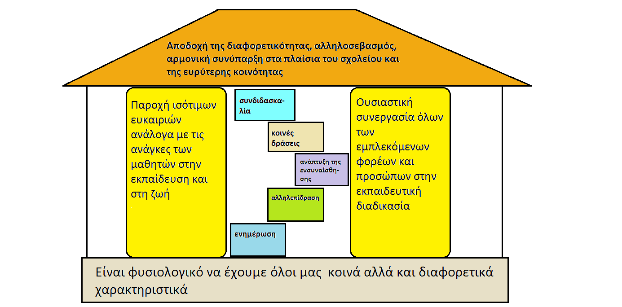
Το «οικοδόμημα» της συμπερίληψης

Slide 25
Σας ευχαριστούμε πολύ...

